Slide 1
Ban Josip Jelačić
Jelačićevo doba 1848. – 1859. godine

Slide 2

Odgojno-obrazovni ishodi
Učenik:
Povezuje „Proljeće naroda” s događajima u Hrvatskoj
Izdvaja barem 2 promjene iz Jelačićeva doba
Ocjenjuje važnost banovanja Josipa Jelačića

Slide 3
Prisjeti se. Što povezuje navedene pojmove?
„PROLJEĆE NARODA”
Revolucije 1848./1849. godine.
Talijani i Nijemci traže ujedinjenje – nije postignuto.
U Habsburškoj Monarhiji izabran novi car – Franjo Josip I.
U većini zemalja ukinuti su feudalni odnosi.
?

Slide 4
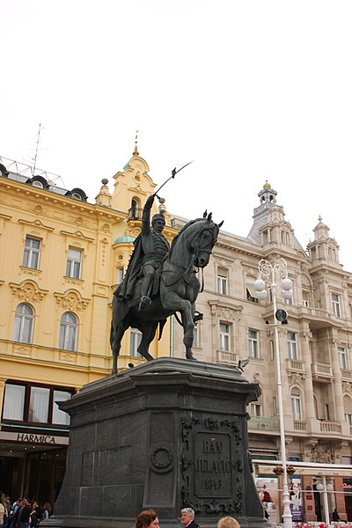
Znaš li čiji se spomenik nalazi na glavnom trgu u Zagrebu?
Spomenik bana Josipa Jelačića.
BAN = osoba koja u ime cara upravlja Banskom Hrvatskom

Slide 5
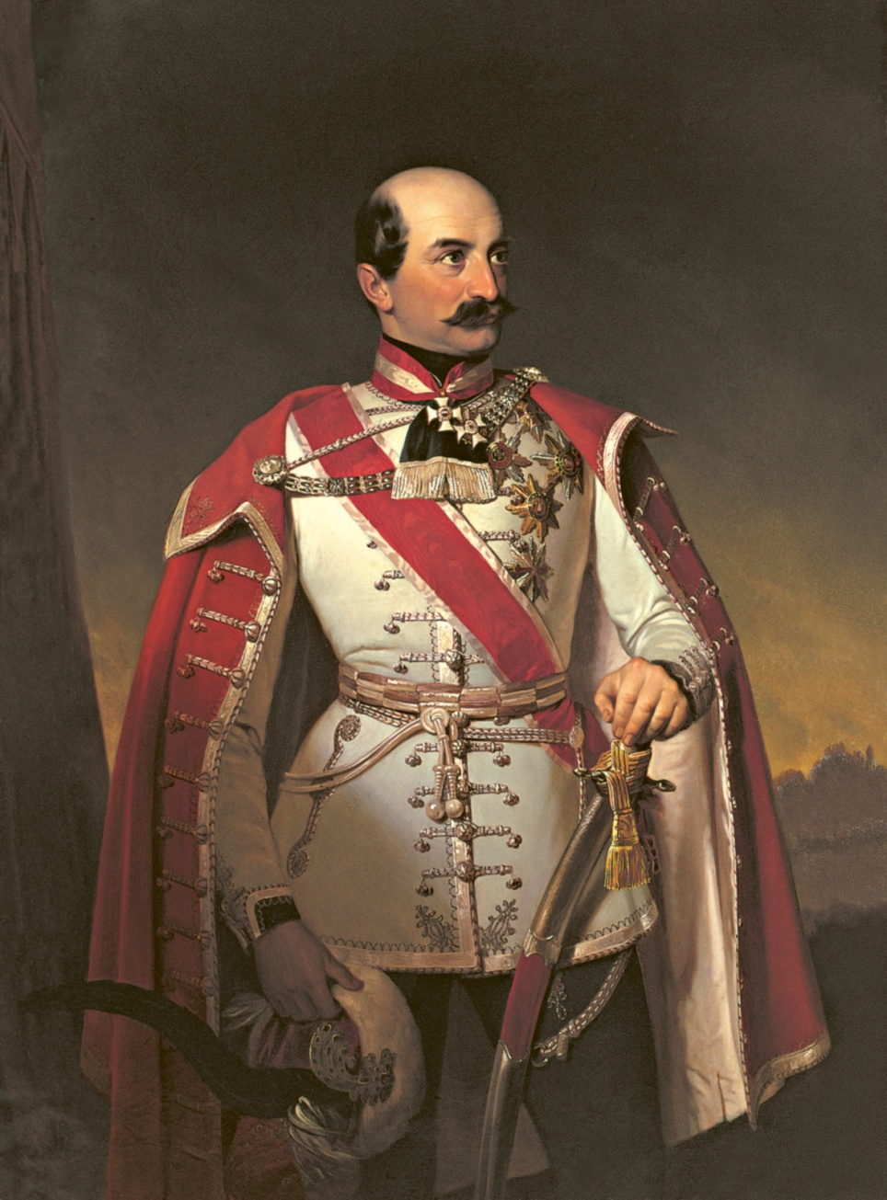
„Zahtijevanja naroda”
„Proljeće naroda” – revolucije u Europi 1848. godine imaju odjeka i u Hrvatskoj.
Događaji započinju 25. ožujka 1848. godine u Zagrebu.
Održana je velika skupština na kojoj su sastavljeni zahtjevi hrvatskoga naroda.
Dokument se naziva „Zahtijevanja naroda” i upućen je caru.
Prvi zahtjev je da Josip Jelačić postane hrvatski ban.
Važan je zahtjev za ujedinjenjem hrvatskih zemalja.

Slide 6

Jelačićevo doba 1848. – 1859. godine
BANSKO VIJEĆE
PREKID VEZA S UGARSKOM
Jelačić osniva samostalnu hrvatsku vladu.
UKIDA FEUDALNE ODNOSE
U travnju 1848. godine seljaci prestaju biti kmetovi.
Razmisli. Što znači da seljaci nisu više kmetovi?
Oslobođeni su obveza prema plemstvu i Crkvi.

Slide 7
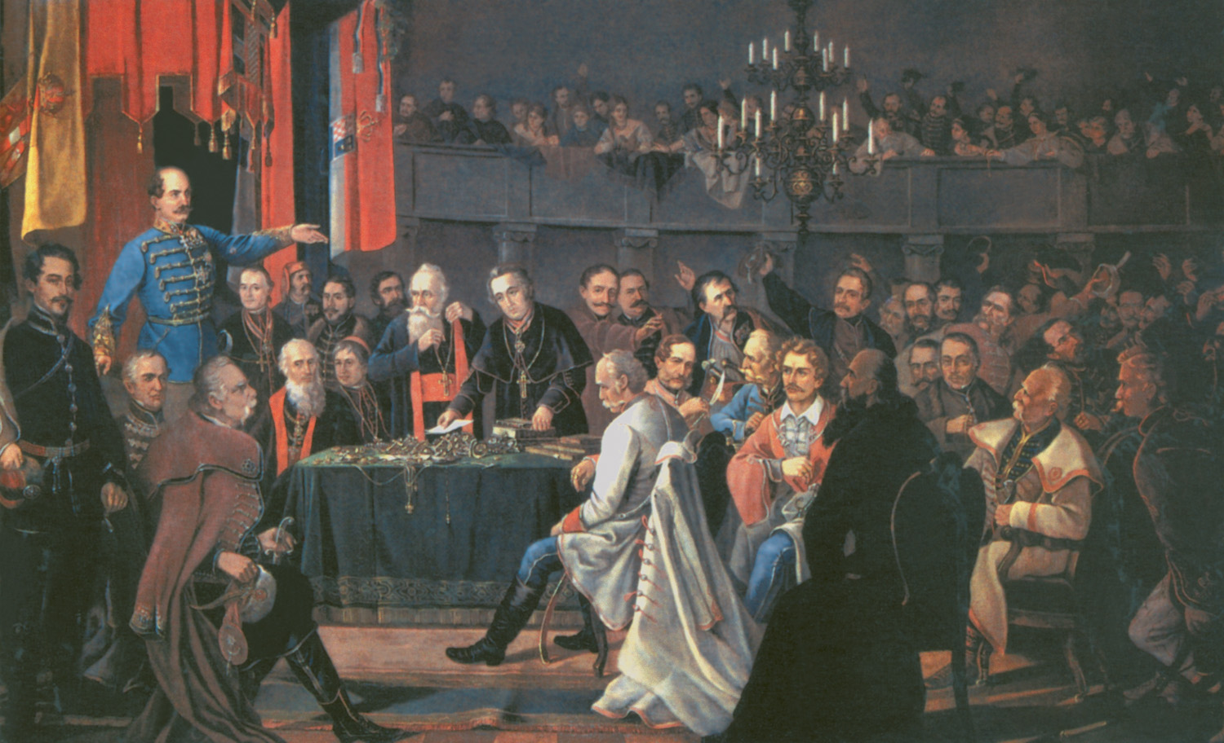
Jelačićevo doba 1848. – 1859. godine
HRVATSKI SABOR 1848. GODINE
Održan prvi zastupnički Sabor u Hrvatskoj.
U radu Sabora sudjelovali su na izborima izabrani zastupnici plemstva, svećenstva i građanstva.
Sabor potvrđuje sve odluke bana Jelačića.
Zadatak. Označi na slici bana Josipa Jelačića.

Slide 8
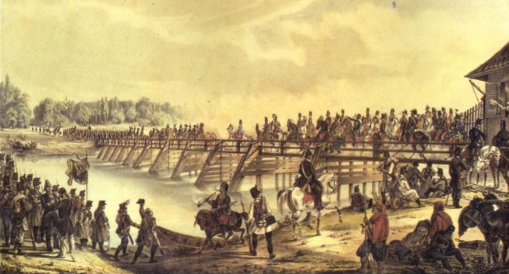
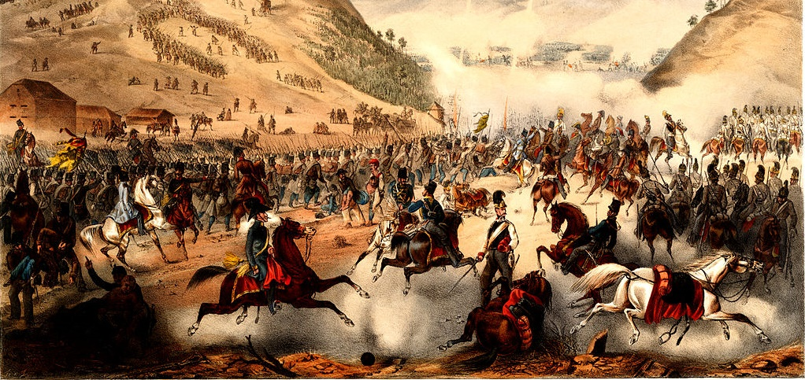
Jelačić ratuje s Mađarima
Mađari ne priznaju hrvatski teritorij i pravo na samostalnost.
Hrvatsku žele pripojiti Ugarskoj.
Nakon neuspjelih pregovora s Mađarima Jelačić objavljuje rat Ugarskoj.
Pitanje. Kako nazivamo taj rat?
Rat nazivamo Hrvatsko – mađarski rat.
Hrvatsko – mađarski rat nema pobjednika.
Ban Jelačić pomaže caru ugušiti revoluciju u Beču. Istovremeno se nada ispunjavanju „Zahtijevanja naroda”
Pitanje. Hoće li car ispuniti hrvatske zahtjeve?
Ne!

Slide 9
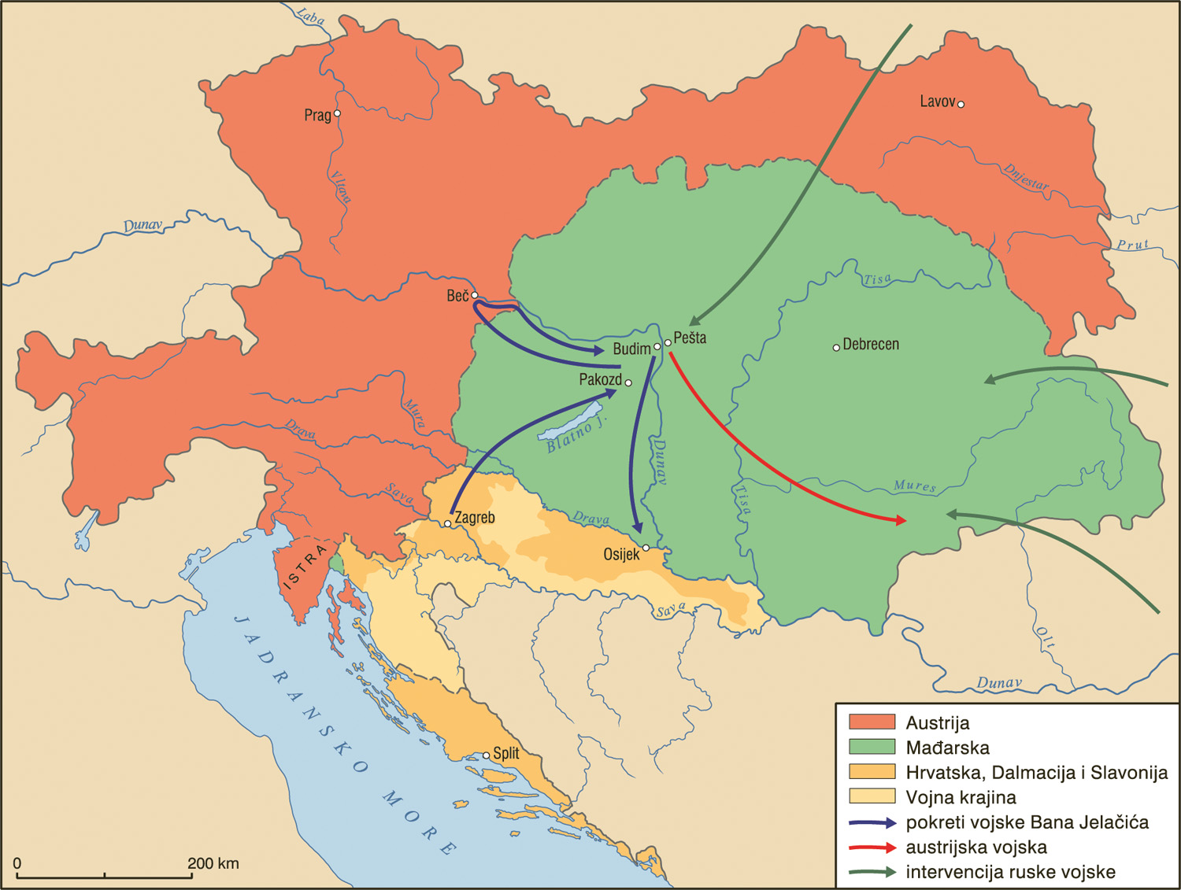
Zadatak.
Promotri kartu i legendu.
Kojom bojom je označen put kretanja Jelačićeve vojske 1848./1849. godine?
Imenuj 2 grada kod kojih ratuje ban Jelačić.
Čija je vojska došla sa sjevera i pomogla caru ugušiti revoluciju u Ugarskoj?
Pitanje. Postoji li u mjestu u kojem živiš ulica ili trg nazvani imenom bana Jelačića?

Slide 10
Ponavljanje. Na crti vremena poredaj događaje kako su se odvijali.
?
?
?
1848. godina
19. stoljeće
Ban Jelačić ukida kmetstvo u Hrvatskoj.
Josip Jelačić postaje hrvatskim banom.
Ban Jelačić ratuje s Mađarima.

Slide 11
Vrednovanje
Mogu opisati „Proljeće naroda” u Hrvatskoj.
Mogu navesti barem 2 promjene u Jelačićevo doba.
Mogu ocijeniti je li banovanje Jelačića bilo važno razdoblje za Hrvatsku.

Slide 12

Ponavljanje
Ban Josip Jelačić
„Proljeće naroda” u Hrvatskoj započinje u ožujku 1848. godine.
Narodna skupština donosi „Zahtijevanja naroda”.
Hrvatski ban postaje Josip Jelačić.
Ban Jelačić:
osniva prvu hrvatsku vladu
prekida odnose s Ugarskom
ukida kmetstvo u Hrvatskoj
saziva prvi zastupnički Sabor
ratuje protiv Ugarske
Provjeri svoje znanje. Riješi kviz na poveznici:
https://bit.ly/39kkH2R

Slide 13

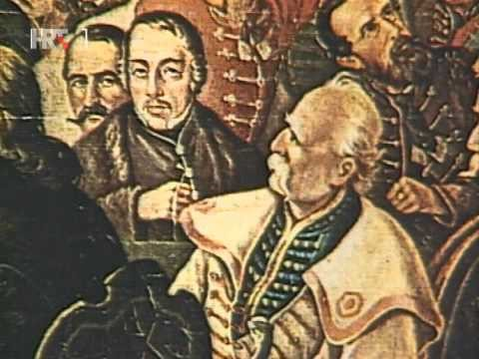
Domaća zadaća
Pogledaj video. Napiši u bilježnicu o kojem događaju govori.
Napiši svoje mišljenje o postupku bana Jelačića.

